Slide 1
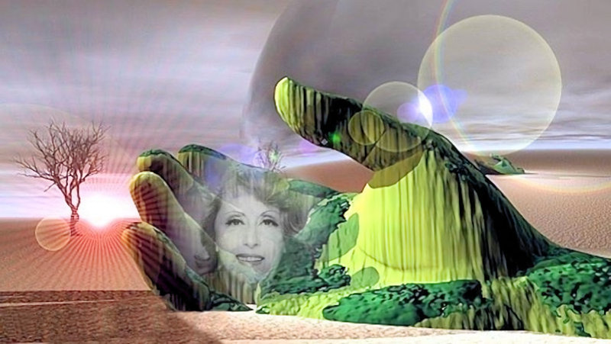
Lis-moi dans la main tzigane
Par Marie José (1949)
Diaporama © Apex

Slide 2
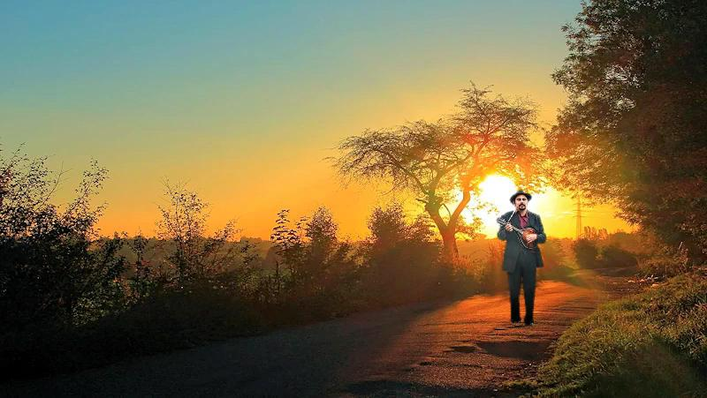
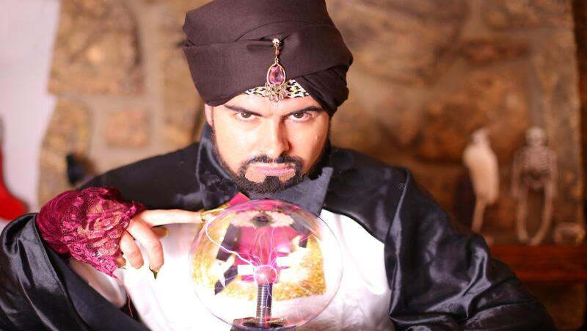
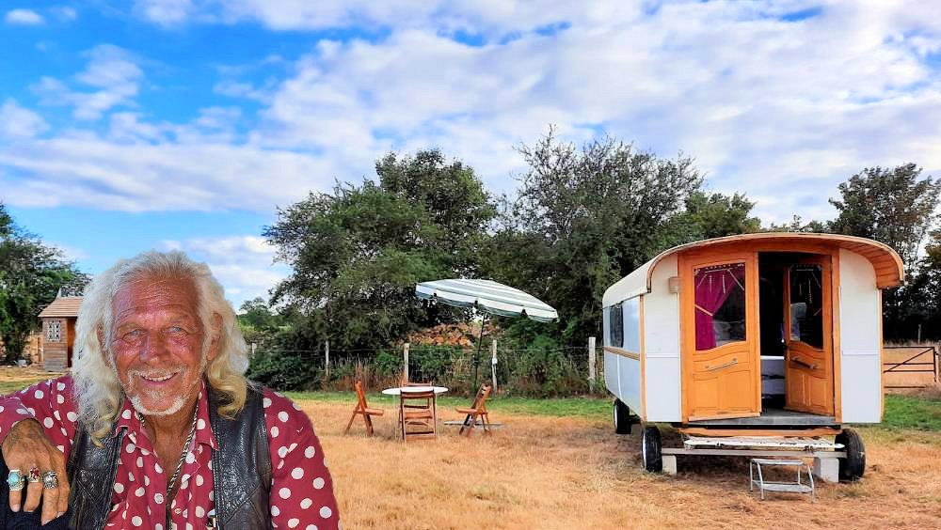
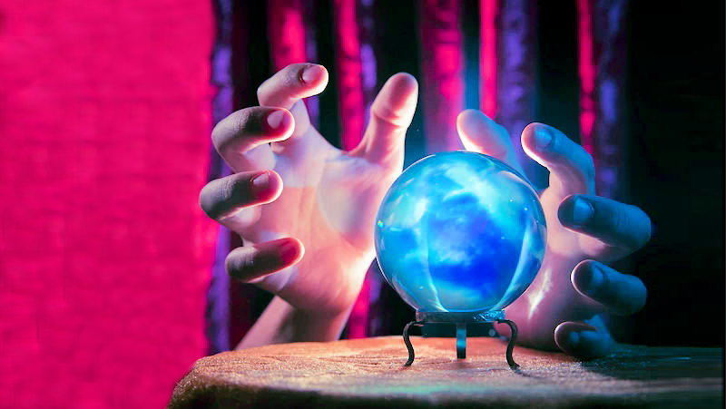
Le soir descend
Quel est ce passant
Là-bas qui vient
C´est un bohémien
Des gens m´ont dit qu´il dévoilait
De l´avenir, les mille et un secrets
Holà... gitan
Auprès de moi, viens t´en
Révèle moi ce que tu vois
Lis-moi dans la main tzigane
Par Marie José (1949)
Diaporama © Apex

Slide 3
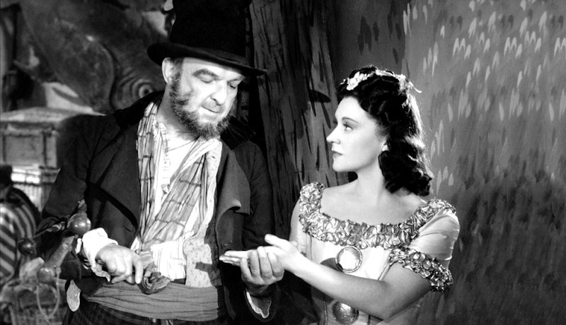
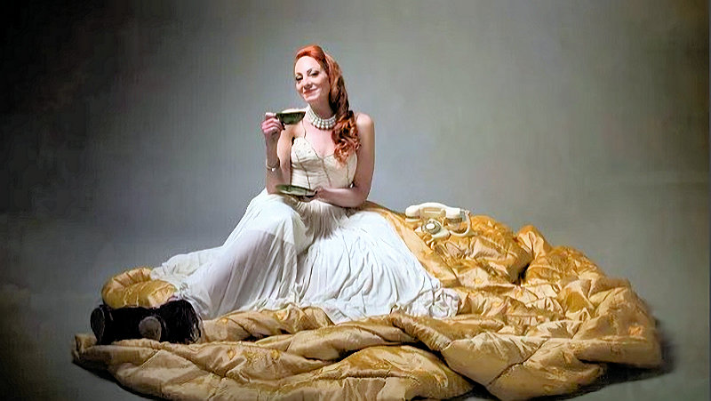
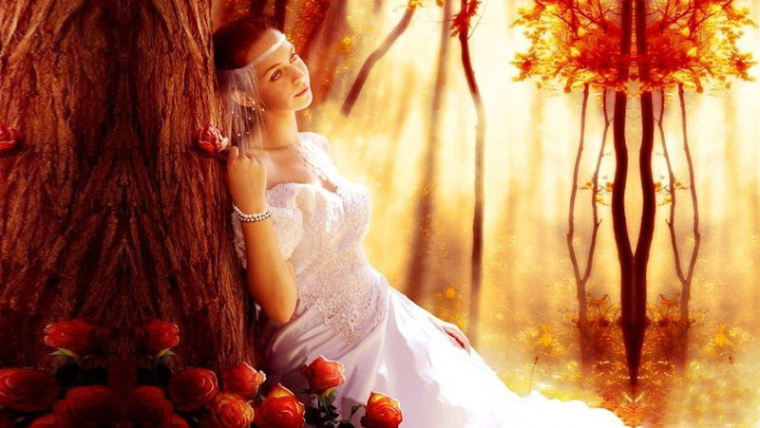
Le soir descend
Quel est ce passant
Là-bas qui vient
C´est un bohémien
Des gens m´ont dit qu´il dévoilait
De l´avenir, les mille et un secrets
Holà... gitan
Auprès de moi, viens t´en
Révèle moi ce que tu vois
Lis-moi dans la main, Tzigane
Dis-moi quel est mon destin
Richesse, honneurs
Amour, bonheur
Tous les rêves de mon cœur

Slide 4
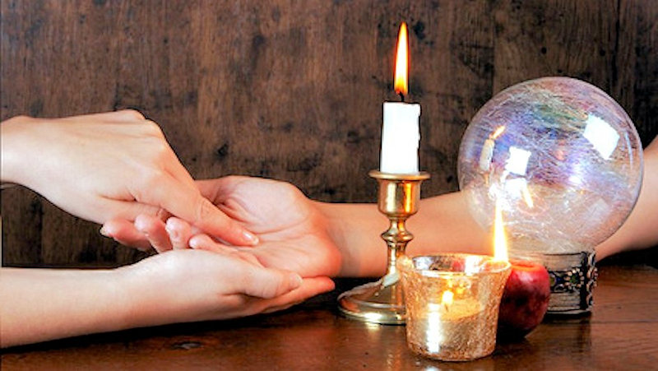
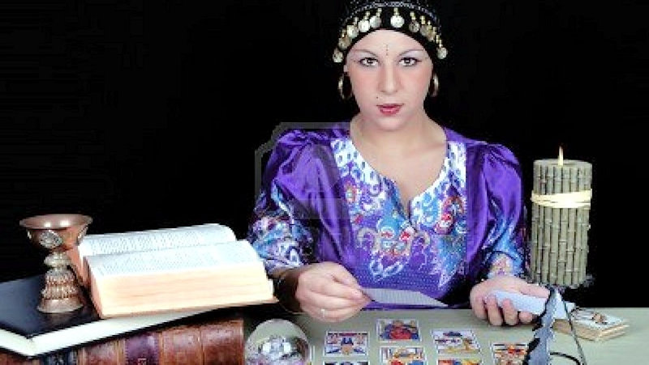
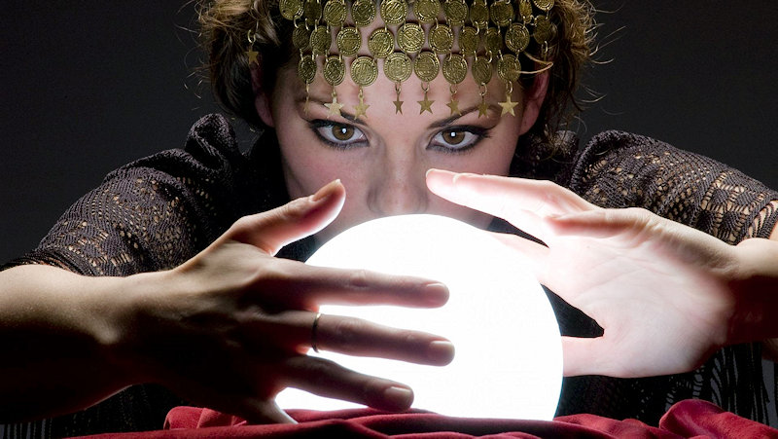
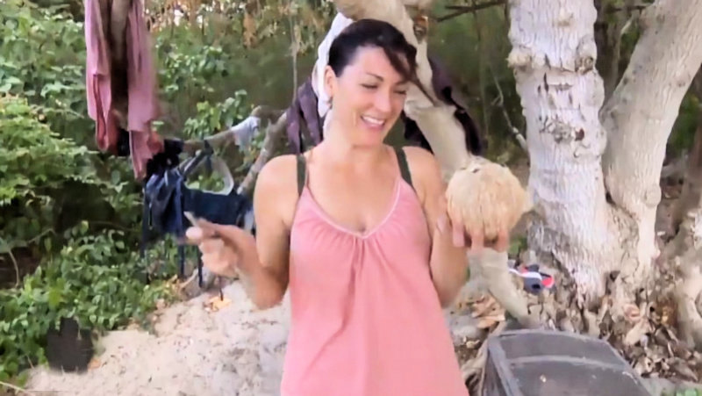
Lis-moi dans la main, Tzigane
Surtout, ne me cache rien
De toi ce soir
Je veux savoir
Si je dois garder l´espoir
A l´idée que je vais tout connaître
Je frémis de joie et de frayeur
Lis-moi dans la main, Tzigane
Dis-moi quel est mon destin
Richesse, honneurs
Amour, bonheur
Tous les rêves de mon cœur

Slide 5
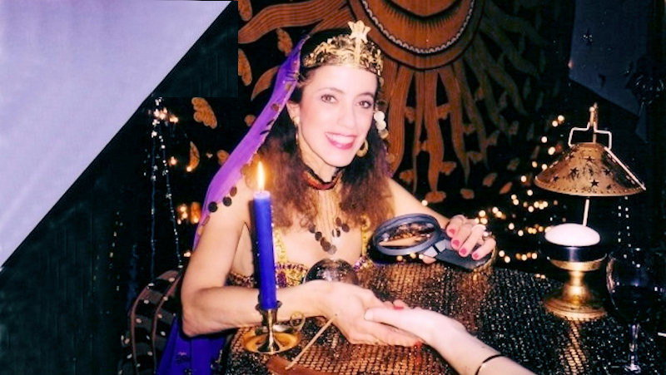
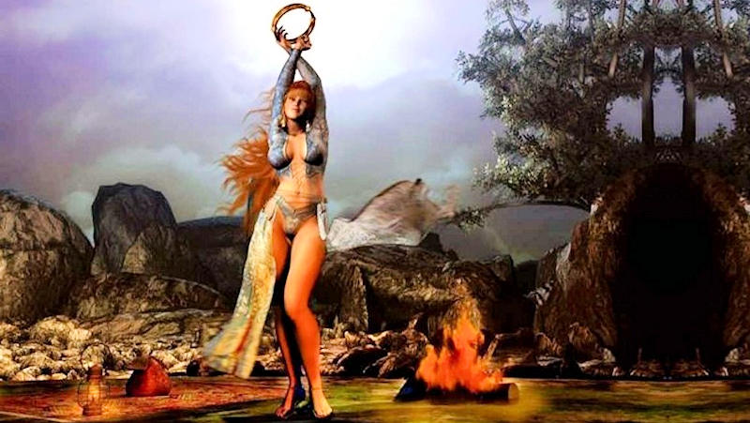

Lis-moi dans la main, Tzigane
Surtout, ne me cache rien
De toi ce soir
Je veux savoir
Si je dois garder l´espoir
A l´idée que je vais tout connaître
Je frémis de joie et de frayeur
Lis-moi dans la main, Tzigane
Dis-moi quel est mon destin
Richesse, honneurs
Amour, bonheur
Tous les rêves de mon cœur

Slide 6
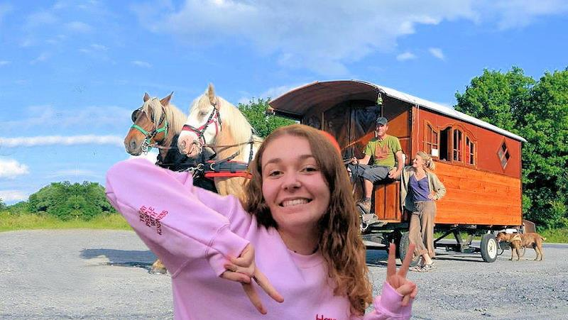


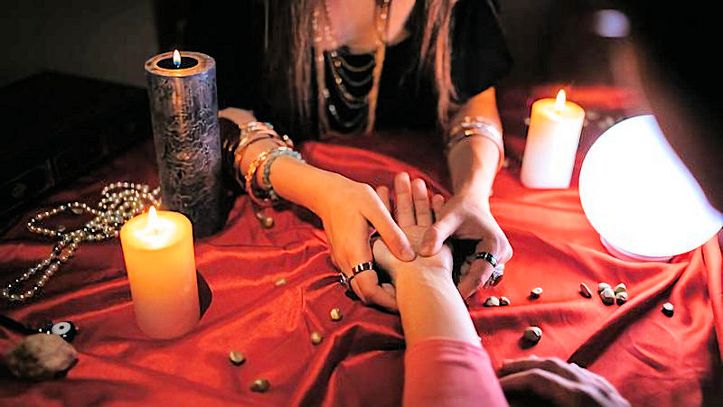
Lis-moi dans la main, Tzigane
Dis-moi quel est mon destin
Richesse, honneurs
Amour, bonheur
Tous les rêves de mon cœur
Je sens en moi
Monter un émoi
Ce n´est qu´un jeu
Mais je tremble un peu
Tu réfléchis bien longuement
Me prédis-tu des joies ou des tourments
Il faut parler
Il faut me révéler
Tous les secrets que tu connais

Slide 7
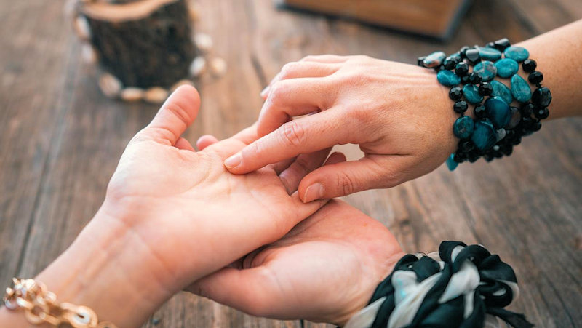
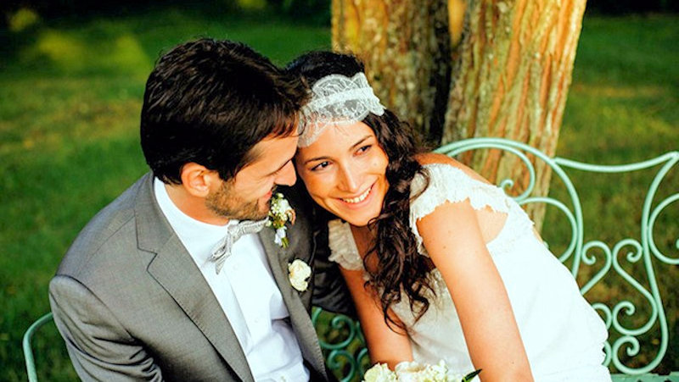
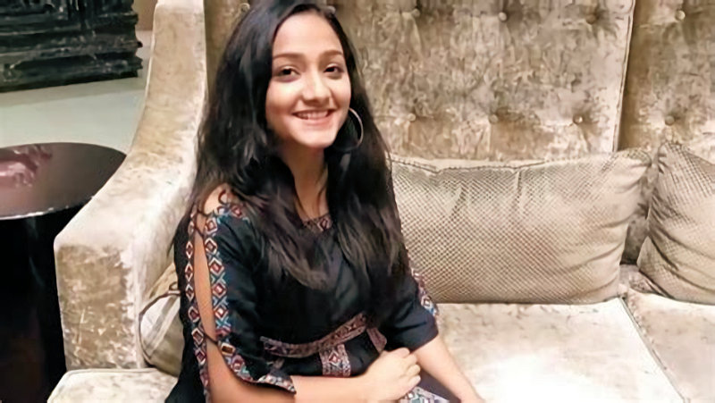
Lis-moi dans la main, Tzigane
Dis-moi quel est mon destin
Richesse, honneurs
Amour, bonheur
Tous les rêves de mon cœur
Je sens en moi
Monter un émoi
Ce n´est qu´un jeu
Mais je tremble un peu
Tu réfléchis bien longuement
Me prédis-tu des joies ou des tourments
Il faut parler
Il faut me révéler
Tous les secrets que tu connais

Slide 8
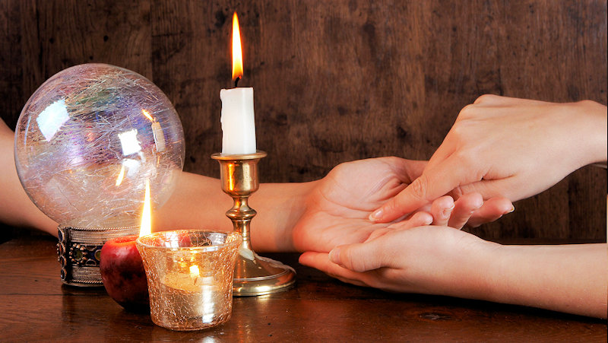
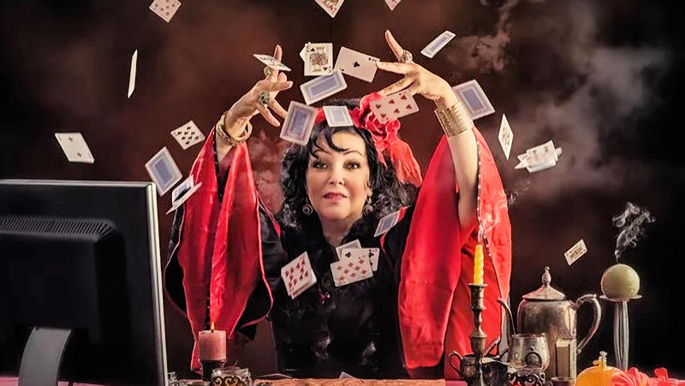
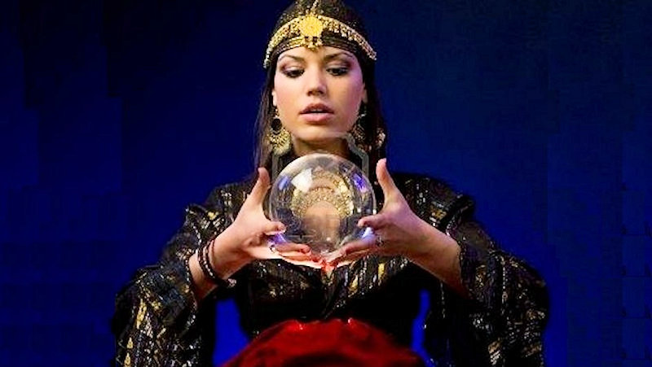
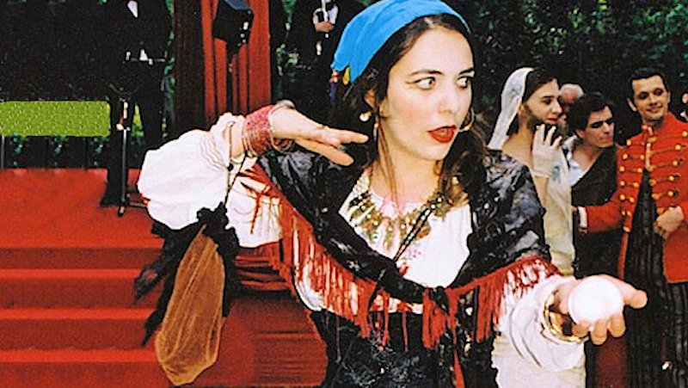
Lis-moi dans la main, Tzigane
Dis-moi quel est mon destin
Richesse, honneurs
Amour, bonheur
Tous les rêves de mon cœur
Lis-moi dans la main, Tzigane
Surtout, ne me cache rien
De toi ce soir
Je veux savoir
Si je dois garder l´espoir
Soudain quel effroi sur ton visage
Verrais-tu le signe du malheur

Slide 9
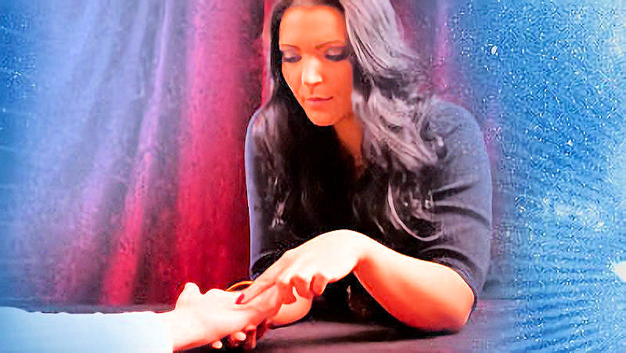

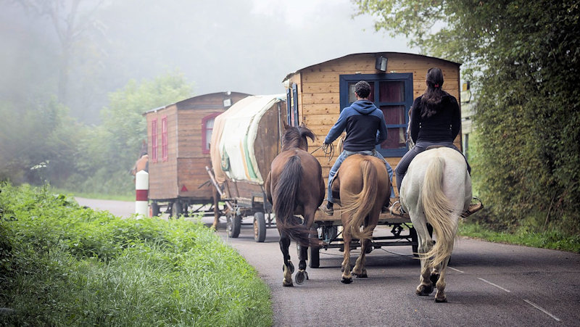
Lis-moi dans la main, Tzigane
Surtout, ne me cache rien
De toi ce soir
Je veux savoir
Si je dois garder l´espoir
Soudain quel effroi sur ton visage
Verrais-tu le signe du malheur
Lis-moi dans la main, Tzigane
Dis-moi quel est mon destin
Tu vois, j´attends
Le cœur battant
Non ne parle pas va t´en

Slide 10




F I N
Lis-moi dans la main, Tzigane
Dis-moi quel est mon destin
Tu vois, j´attends
Le cœur battant
Non ne parle pas va t´en
Touche Esc pour quitter

